Slide 1
§ 4.3 傅立叶变换
傅里叶变换的引出
傅里叶变换的表示
傅里叶变换的物理意义
傅里叶变换存在的条件
典型信号的傅里叶变换

Slide 2

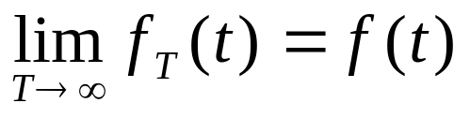

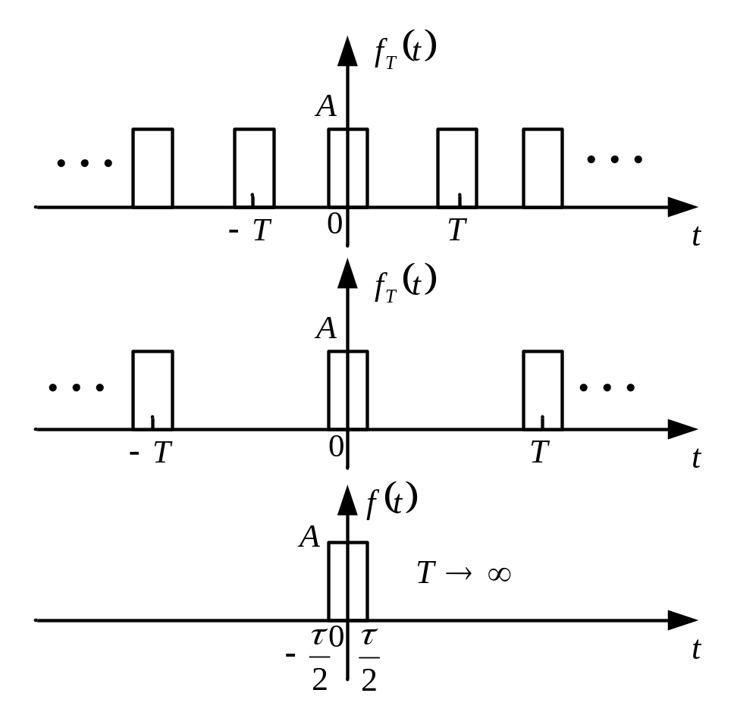
从傅立叶级数到傅立叶变换
对周期信号 ，如果令 T 趋于无穷大，周期信号因此变为非周期信号，即当 时，有

Slide 3



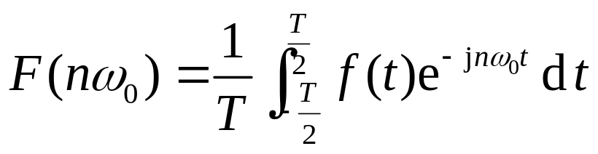
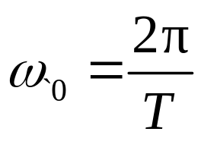
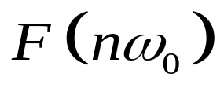
1. 引出
：周期信号
非周期信号
谱系数
0
谱线间隔
0
离散谱
连续谱，幅度无限小；
再用 表示频谱就不合适了，虽然各频谱幅度无限小，但相对大小仍有区别。
引入频谱密度函数表示各频谱分量。

Slide 4


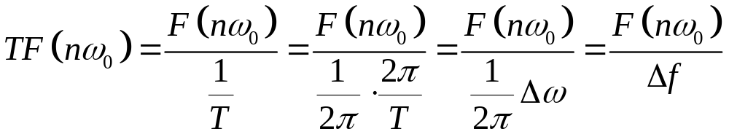

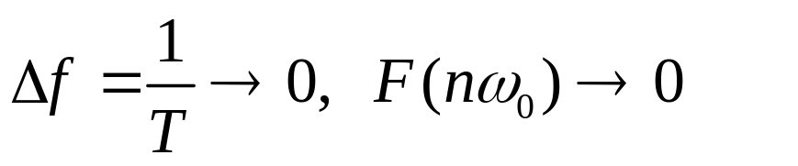
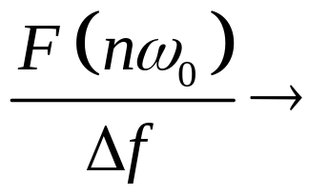
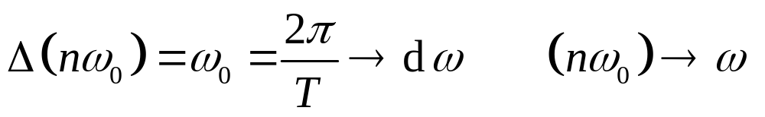
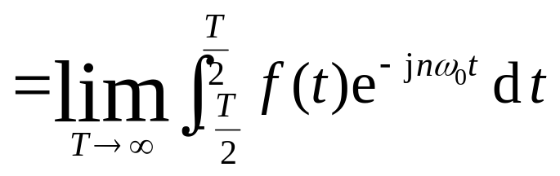
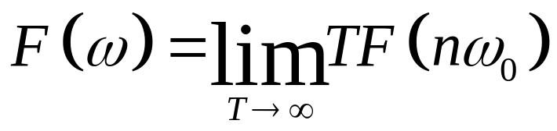
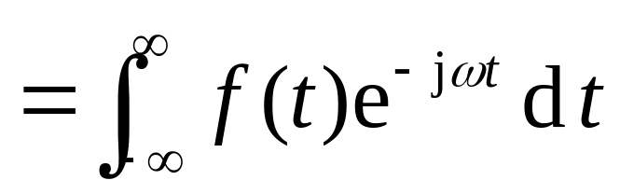
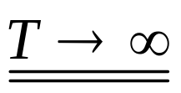
（1）
当 时
单位频带上的频谱值
有界函数
连续
频谱密度函数
简称频谱函数

Slide 5
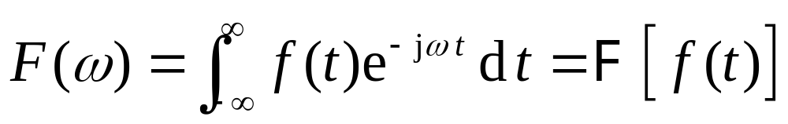

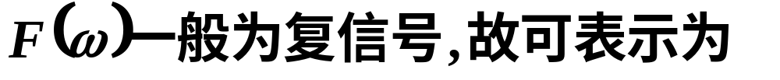
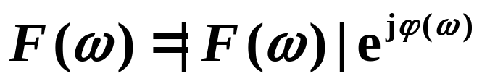
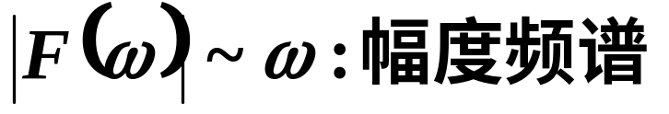
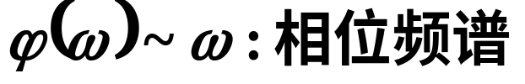
频谱密度函数的表示

Slide 6
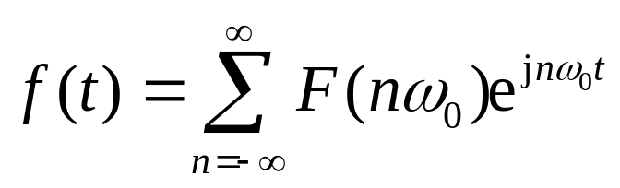
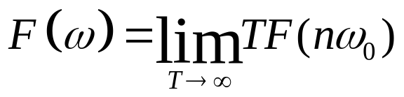
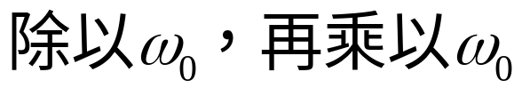
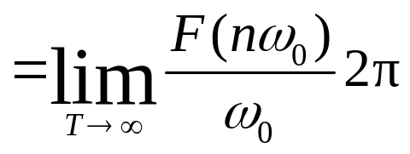
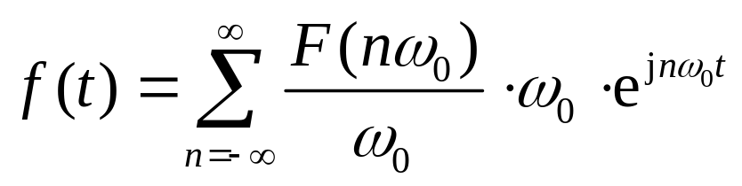
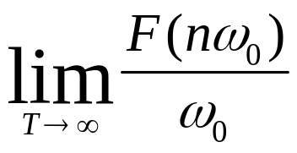
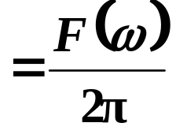
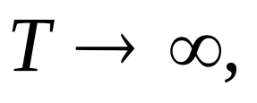
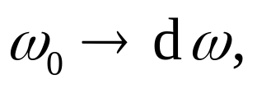
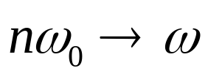
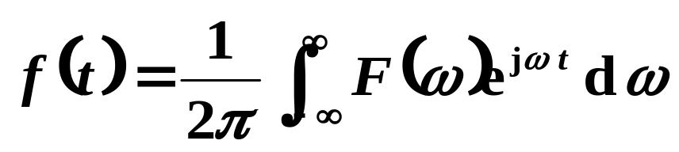
2．反变换
由复指数形式的傅里叶级数

Slide 7
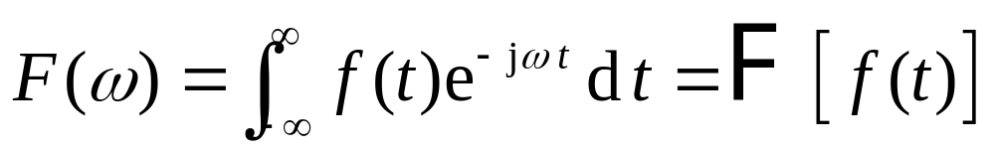
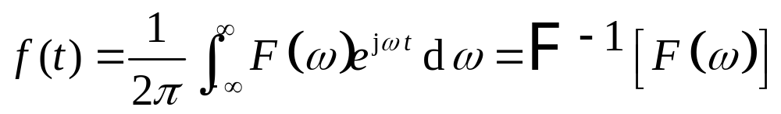
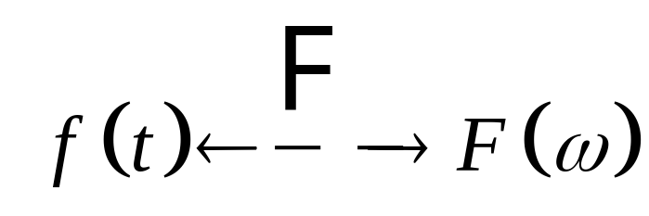
3．傅里叶变换对
简写

Slide 8
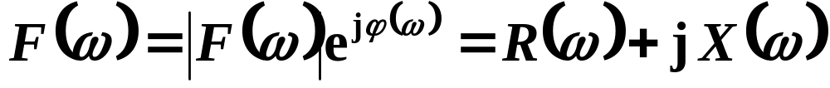
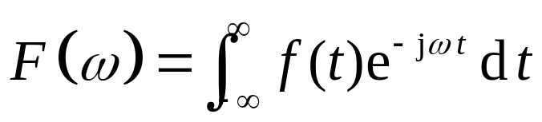
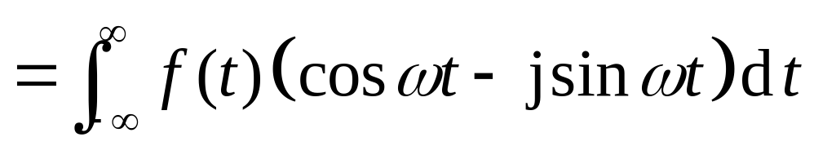
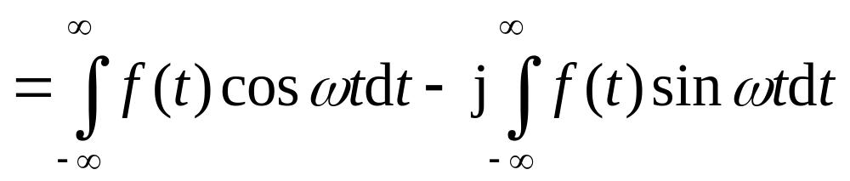
二．傅里叶变换的表示
模
相位
实部
虚部
欧拉公式
虚部
实部

Slide 9
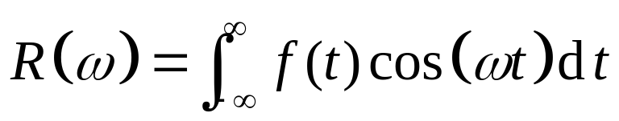

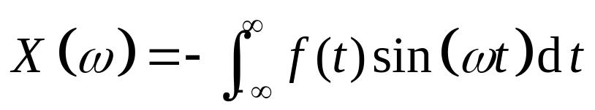
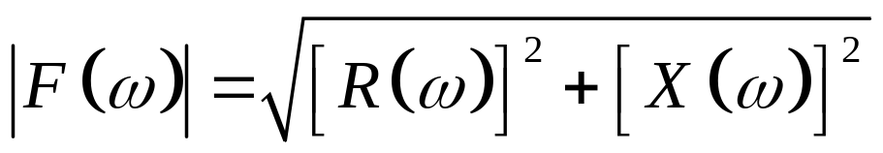
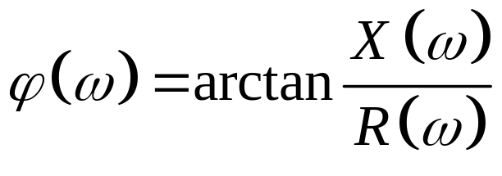
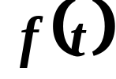

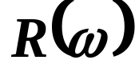

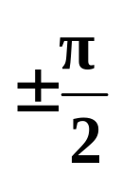
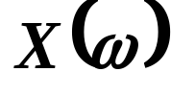
关于 的偶对称函数
关于 的奇对称函数
关于 的偶对称函数
关于 的奇对称函数
为实函数，只有 ，相位
偶函数
为虚函数，只有 ，相位
奇函数

Slide 10
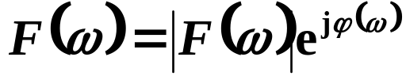
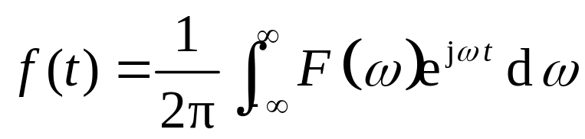
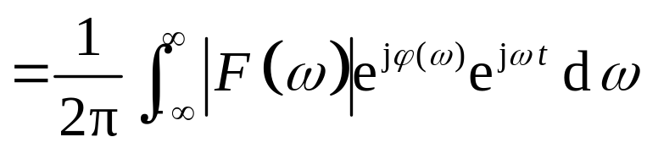
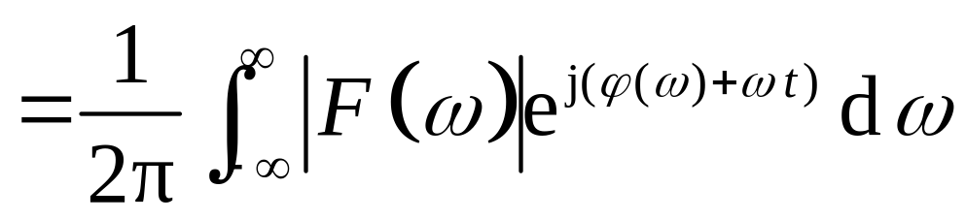
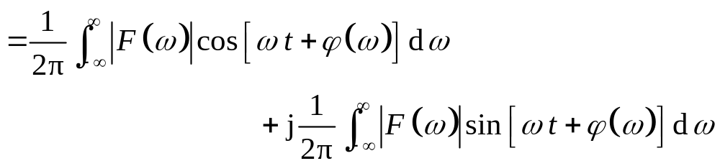
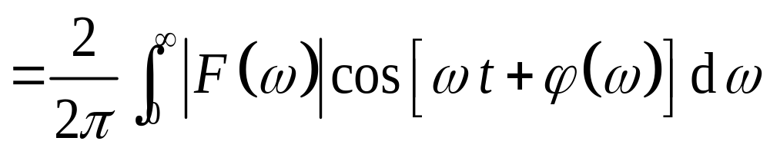

三．傅里叶变换的物理意义
实函数
欧拉公式
积分为0

Slide 11




解释
求和 振幅 正弦信号

Slide 12


与傅里叶级数的系数对比
(a) 是一个密度函数的概念;
(b) 是一个连续谱，包含了从零到无限高频的所有频
率分量;
(c) 各频率分量的频率不成谐波关系。

Slide 13



四．傅里叶变换存在的条件
所有能量信号均满足此条件。
当引入 函数的概念后，允许作傅里叶变换的函数类型大大扩展了。

Slide 14





非周期信号的能量谱
一般来说，非周期信号的能量是有限的，而平均功率等于零，所以它只有能量频谱而无功率频谱，对非周期信号，有
定义
函数为非周期信号的能量密度谱，简称为能量谱 。
即
上式称为非周期信号的能量公式或帕什瓦尔公式，该式说明在时域中求得的信号能量和在频域中求得的信号能量相等。

Slide 15
典型信号的傅立叶变换
单/双边指数信号
符号函数
矩形脉冲
三角脉冲信号
高斯脉冲信号
单位冲激信号
直流信号
单位阶跃信号

Slide 16









1．矩形脉冲信号

Slide 17



1．矩形脉冲信号
幅度频谱：
相位频谱：

Slide 18





频谱图
幅度频谱
有效频宽：
相位频谱

Slide 19








2．单边指数信号

Slide 20




频谱图
幅度频谱：
相位频谱：

Slide 21


一般认为幅度谱下降到 0.1 倍最大值时的频率宽度为信号的有效带宽，所以单边指数信号的有效带宽是
同样地，信号的脉冲宽度和有效带宽也是成反比。

Slide 22




3、双边指数信号

Slide 23





频谱图
幅度频谱：
相位频谱：

Slide 24


典型信号的傅立叶变换
沿用单边指数信号频谱带宽的定义，即幅度谱下降到 0.1 倍最大值时的频率宽度为信号的有效带宽，则双边指数信号的有效带宽是
同样地，信号的脉冲宽度和有效带宽也是成反比的。

Slide 25





4．符号函数
不满足绝对可积条件
e
−
α
t
处理方法：
构造一个双边函数
−
e
α
t

Slide 26








频谱图

Slide 27

符号函数很类似于直流信号，但符号函数的平均值为零，所以符号函数不含直流成分。
符号函数只在一个不连续点处有跳变，所以符号函数含有各种频率分量，且大部分频谱集中在低频附近。

Slide 28





5、三角形脉冲信号
傅立叶变换为
令
得

Slide 29







Slide 30







、
6、高斯脉冲信号
其傅里叶变换为：

Slide 31



7、单位冲激信号
根据定义，单位冲激信号的频谱为
单位冲激函数的频谱在整个频率范围内均为1。
物理意义：在时域中变化异常剧烈的冲激函数包含幅度相等的所有频率分量。
因此这种频谱常称为“均匀谱”或“白色谱。
上述结果也可由矩形脉冲取极限得到。若 τ→0 ，且 Eτ＝1 ，这时矩形脉冲就变成 了，其对应频谱必为常数1 。

Slide 32


8、常数函数（直流信号）
直流信号不满足绝对可积条件。
可采用取极限的方法导出其傅立叶变换
当矩形脉冲宽度 τ→∞ 时，矩形脉冲→直流信号
τ→∞ 时，矩形脉冲信号的频谱→直流信号的频谱

Slide 33





8、常数函数（直流信号）
矩形脉冲的傅立叶变换为
所以有
即

Slide 34



从频谱的角度理解傅立叶变换对 ，因为直流信号只包含 的频率成分，而不含其它频率成分
因为傅立叶变换得到的频谱是一种密度谱，所以直流信号在 处的谱密度是无穷大。

Slide 35




9、单位阶跃信号
因为
所以容易求得单位阶跃信号的傅立叶变换为

Slide 36


典型信号的傅立叶变换
单位阶跃函数的频谱在 点存在一个冲激函数，因单位阶跃函数含有直流分量。
由于单位阶跃函数也不是纯直流信号，它在 点有跳变，因此在频谱中还出现其它频率分量。

Slide 37




小结
知道了 ，就可以确定 。
所以 是信号的另一种表示，是在频率域的表示。它表示信号在不同频率处的强度和相位。
两个一般性的结论
信号在时域宽度越宽，频谱宽度就越窄。
时域变化越突然，包含的频谱成分越多 。在高频处 越大

Slide 38
















